Slide 1
ГБОУ ШКОЛА № 409 ПУШКИНСКОГО РАЙОНА САНКТ-ПЕТЕРБУРГА
Межрайонный телемост
«Высокая доля обучающихся с рисками учебной неуспешности:
риск и пути решения»
Ольга Валерьевна Митрофанова,
директор ГБОУ школа № 409
Пушкинского района Санкт-Петербурга
2022-2023 учебный год

Slide 2
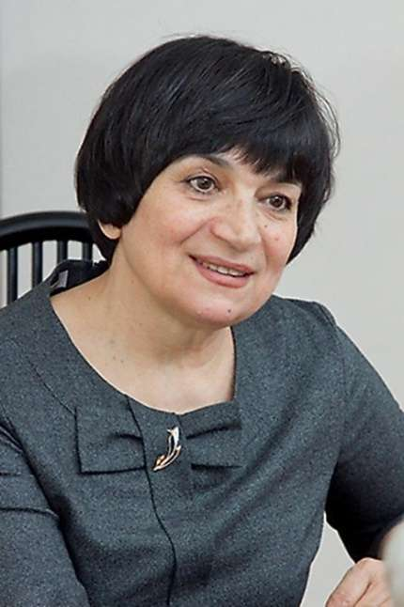
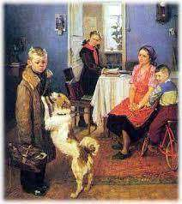
Высокая доля обучающихся с рисками учебной неуспешности: риск и пути решения
«Проблема школьных трудностей поднимается во всем мире. Это серьезнейшая проблема потому, что она и социальная, и психологическая, и медицинская, и педагогическая...»
М.М. Безруких, академик,
директор Института возрастной физиологии РАО.

Slide 3
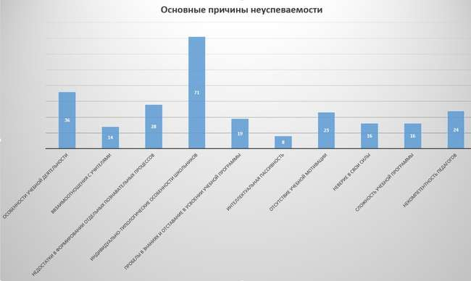
Высокая доля обучающихся с рисками учебной неуспешности: риск и пути решения
Исследование проекта 500+
5-10 классы
Доля обучающихся с рисками учебной неуспешности, обусловленными низкой учебной мотивацией, составляет 57%.
Доля обучающихся с рисками учебной неуспешности, обусловленными объективными причинами, составляет 43%.
По мнению самих учащихся, причины неуспеваемости кроются в них самих, далее:
сложность учебной программы,
пробелы в знаниях,
недостаточная мотивация,
неверие в свои силы.

Slide 4
Высокая доля обучающихся с рисками учебной неуспешности: риск и пути решения
Учебная неуспешность
Внешние причины:
- социальные;
- несовершенство организации учебного процесса в школе;
- отрицательное влияние извне – улицы, семьи и т. д.
Внутренние причины:
- дефекты здоровья школьников - одна из самых главных внутренних причин неуспеваемости на сегодняшний день;
- низкое развитие интеллекта;
- отсутствие мотивации учения;
- слабого развития волевой сферы у учащихся.

Slide 5
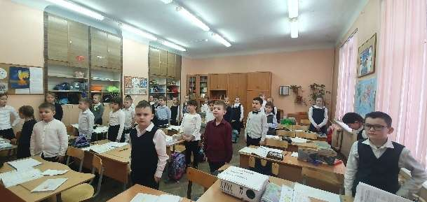
Высокая доля обучающихся с рисками учебной неуспешности: риск и пути решения
Пути преодоления школьной неуспешности
В урочное время:
Планирование и проведение разнообразных по форме и виду деятельности уроков.
Дифференциация учебного материала и заданий.
Индивидуальный подход.
Контроль объёма домашнего задания.
Во внеурочное время:
Воспитательная работа, направленная на развитие интереса у учащегося интереса к обучению.
Работа с родителями.
Тесная связь основного обучения с дополнительным образованием.
Помощь психолога, социального педагога.
Индивидуальные и групповые коррекционно-развивающие занятия с учащимися, испытывающими трудности в усвоении учебной программы.
Работа логопедов в контакте с учителями начальной школы.

Slide 6
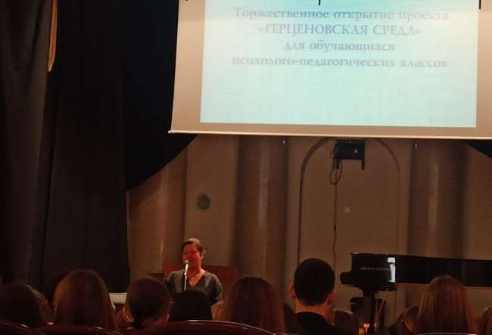
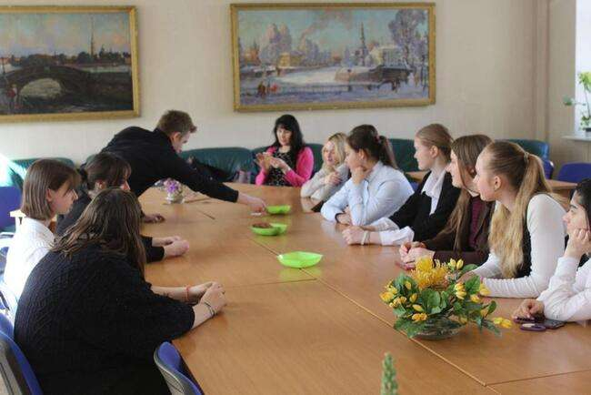
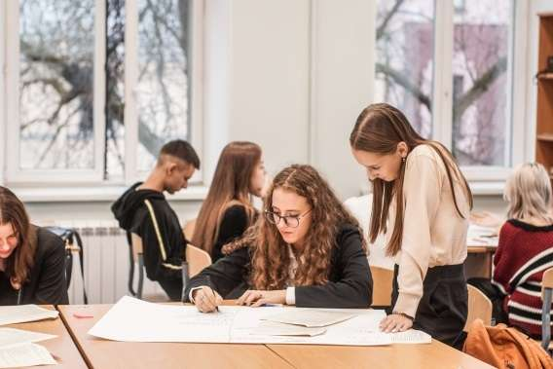
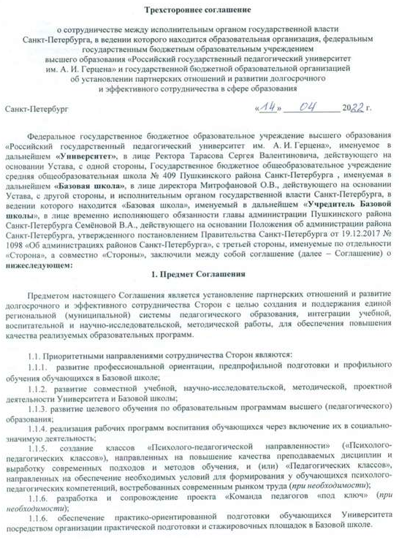
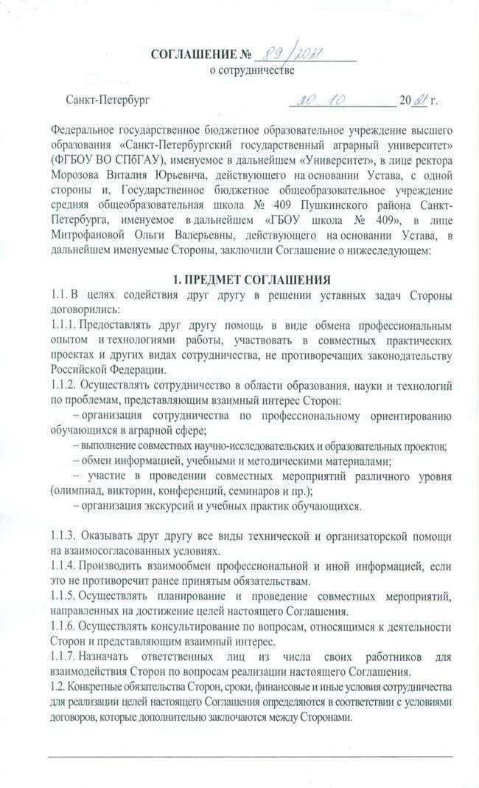
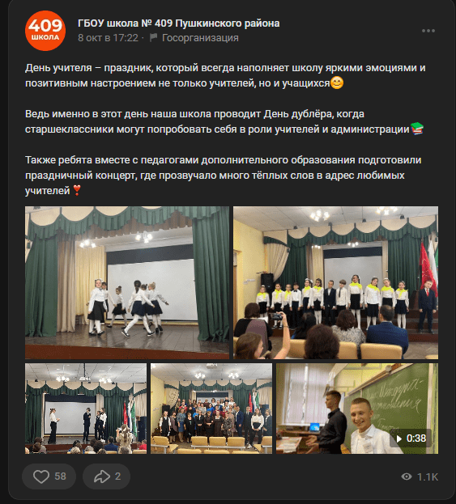
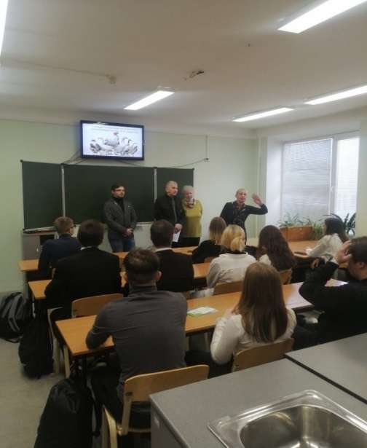
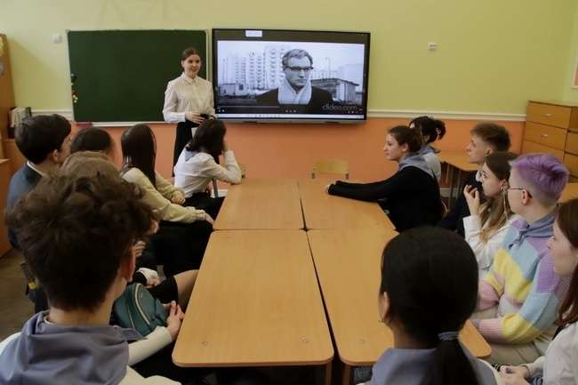
Высокая доля обучающихся с рисками учебной неуспешности: риск и пути решения
«Герценовские среды» РГПУ им. А.И. Герцена
Интерактив «Арт-терапевтические практики с использованием метафорических карт «Ресурс»
Тематическая смена
«УЧИТЕЛЬ: от смысла к действию»
Психолого-педагогические и аграрные
классы
День дублёра

Slide 7
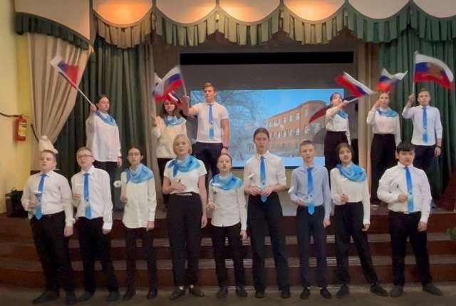
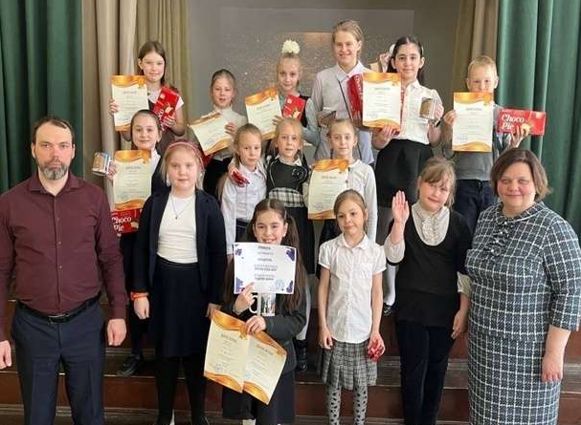
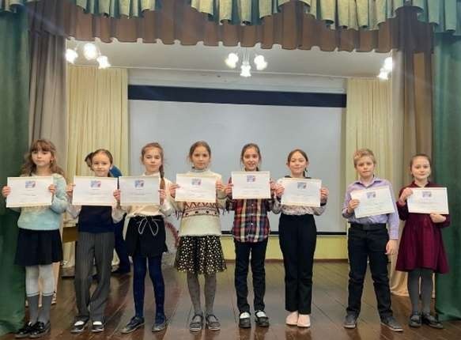
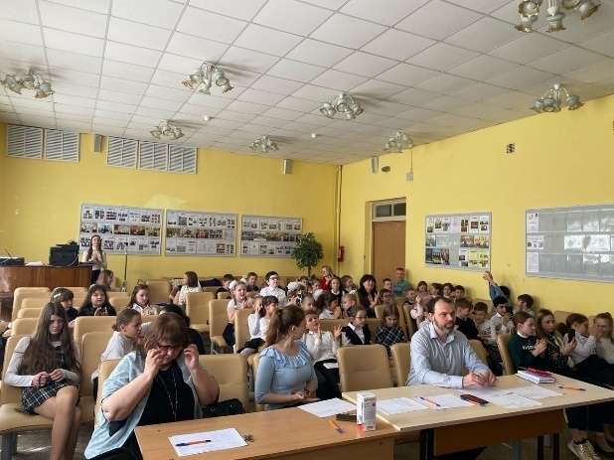
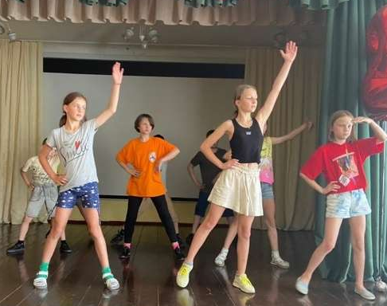
Высокая доля обучающихся с рисками учебной неуспешности: риск и пути решения
Фестиваль «Персона года»

Slide 8
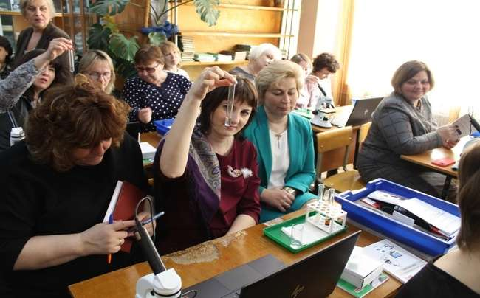
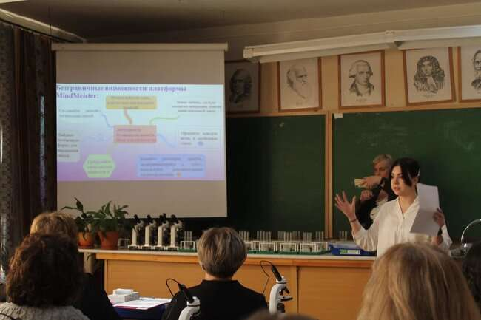
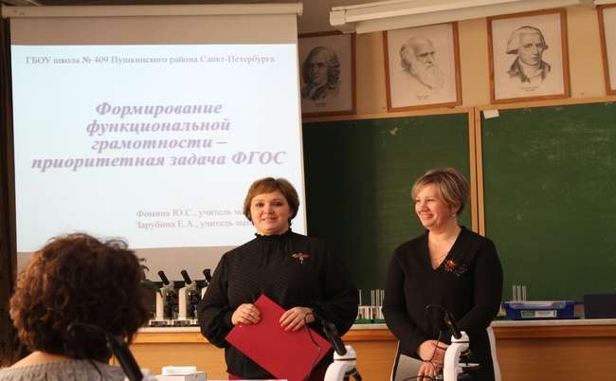
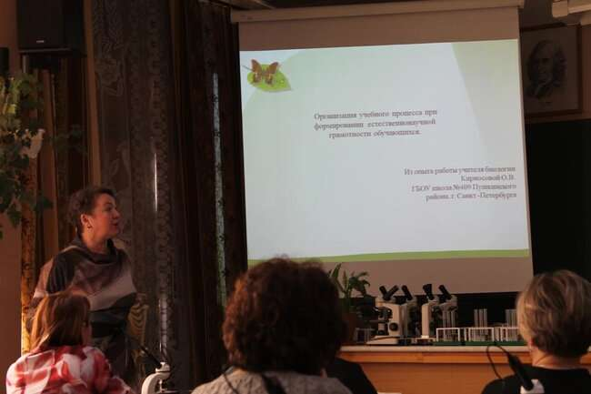
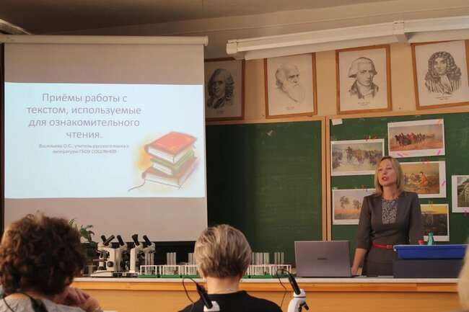
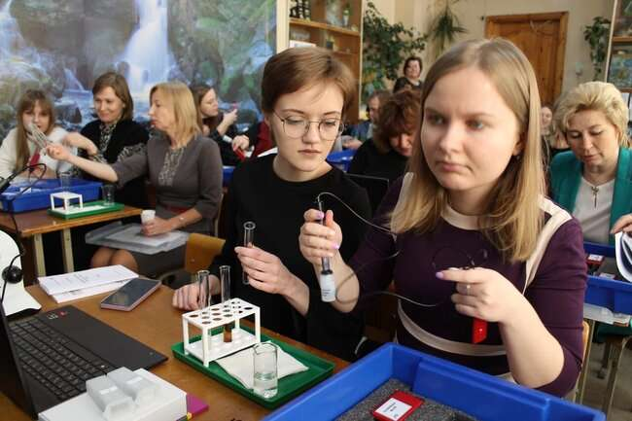
Высокая доля обучающихся с рисками учебной неуспешности: риск и пути решения
Семинары «Чтение с увлечением», «Формирование функциональной грамотности – приоритетная задача ФГОС», «Читательская грамотность на уроках, как один из компонентов функциональной грамотности в свете обновленных ФГОС» на базе ГБОУ школы-куратора № 332 Невского района

Slide 9
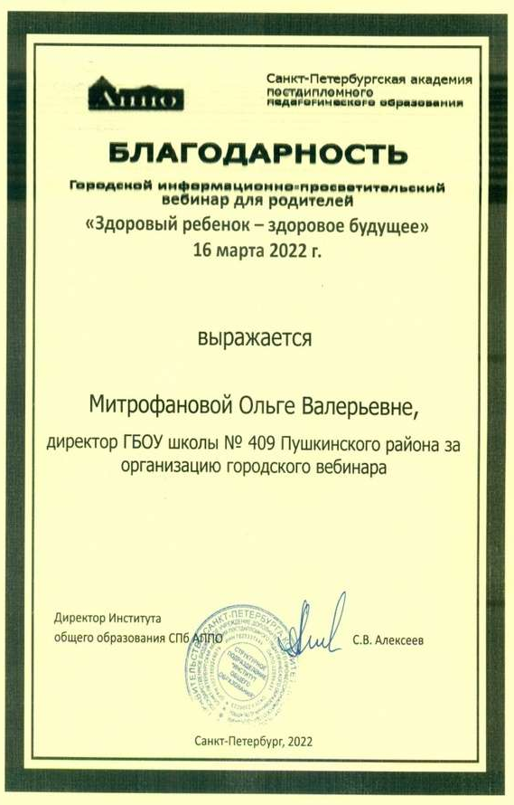
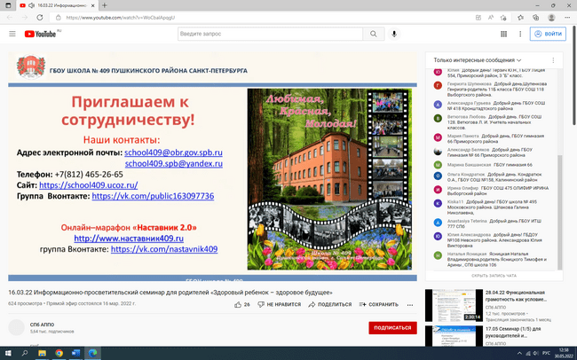
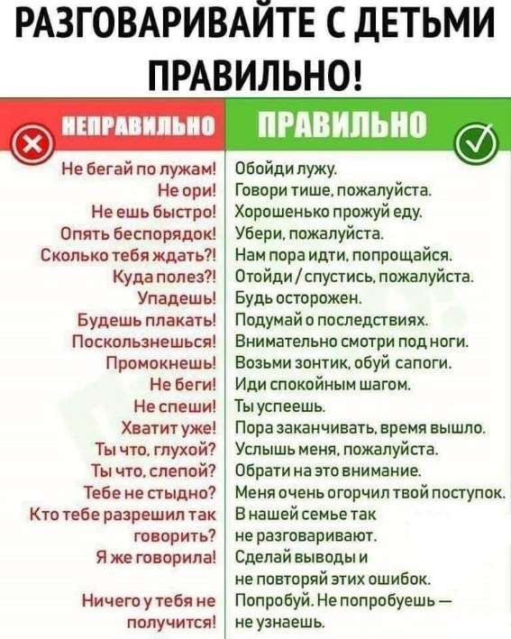
Высокая доля обучающихся с рисками учебной неуспешности: риск и пути решения
Информационно-просветительский вебинар для родителей «Здоровый ребенок – здоровое будущее».
Консультации с родителями обучающихся «группы риска учебной неуспешности»

Slide 10
Высокая доля обучающихся с рисками учебной неуспешности: риск и пути решения
План на 2022-2023 учебный год:
продолжить реализацию мероприятий, запланированных для основной и старшей школы;
проведение практических семинаров для учителей начальных классов, с целью повышения профессиональной компетентности в части работы с детьми, имеющими трудности в обучении;
проведение диагностических работ с целью выявления причин школьной неуспешности младших школьников;
выстраивание системы преемственности между начальной и основной школой с целью облегчения периода адаптации обучающихся в 5-ом классе.

Slide 11
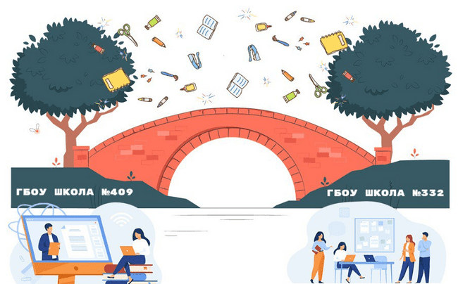
Высокая доля обучающихся с рисками учебной неуспешности: риск и пути решения
ПРОГРАММА МЕЖРАЙОННОГО ТЕЛЕМОСТА УСПЕШНЫХ ПРАКТИК РАБОТЫ
С ДЕТЬМИ, ИСПЫТЫВАЮЩИМИ ТРУДНОСТИ В ОБУЧЕНИИ
1 БЛОК
ГБОУ школа № 409 в социальном партнерстве с ГБУ ДО ЦППМСП
15.11.2022 года (очная часть) кабинет № 202 ГБОУ школа № 409
30.11.2022 года (офлайн https://school409.ucoz.ru/seminar)
12.50 – 13.00 Регистрация участников
13.00 – 13.10 Открытие телемоста. Приветственное слово.
«Высокая доля обучающихся с рисками учебной неуспешности: риск и пути решения».
Митрофанова Ольга Валерьевна, директор ГБОУ школа № 409.
13.10 – 13.30 Мастер-класс: «Инновационные игровые технологии как средство коррекции дизорфографии у младших школьников».
Косенкова Зинаида Константиновна, учитель-логопед ГБУ ДО ЦППМСП, ГБОУ школа № 409; Лазарева Анна Николаевна, учитель-логопед ГБУ ДО ЦППМСП, ГБОУ школа № 604.
13.35 – 13.55 Мастер-класс: «Коллаборация успеха – метод эффективного поощрения обучающихся начальной школы».
Швец Ксения Андреевна, учитель-дефектолог ГБОУ школа № 409;
Уренцова Анастасия Валерьевна, учитель начальных классов ГБОУ школа № 409.
13.55 – 14.05 Рефлексия
Митрофанова Ольга Валерьевна, директор ГБОУ школы № 409;
Попенко Ирина Геннадьевна, заведующий ОДОД ГБОУ школа № 409.

Slide 12
ГБОУ ШКОЛА № 409 ПУШКИНСКОГО РАЙОНА САНКТ-ПЕТЕРБУРГА
Спасибо за внимание!
Приглашаем к сотрудничеству!
Наши контакты:
Адрес электронной почты: school409@obr.gov.spb.ru
school409.spb@yandex.ru
Телефон: +7(812) 465-26-65
Сайт: https://school409.ucoz.ru/
Группа Вконтакте: https://vk.com/public163097736

